Slide 1


ỦY BAN NHÂN DÂN QUẬN LONG BIÊN
TRƯỜNG TIỂU HỌC ĐÔ THỊ VIỆT HƯNG
BÀI GIẢNG ĐIỆN TỬ
KHỐI 3
MÔN: TOÁN

Slide 2







(Tiết 2)
KTUTS

Slide 3








Slide 4



Trò Chơi Kéo Co

Slide 5
Cách chơi
Các em học sinh sẽ trả lời câu hỏi để giúp đội mình kéo thắng đội bạn. Mỗi câu trả lời đúng trong thời gian quy định sẽ giúp đội mình thắng 1 hiệp.
Trường hợp cả hai đội không trả lời đúng sẽ coi như hòa. Hiệp đó không tính vào số hiệp thắng.
Kết thúc trò chơi đội nào có số hiệp thắng nhiều hơn (tương đương với trả lời đúng nhiều câu hỏi hơn) sẽ là đội chiến thắng.

Slide 6



15
Viết số ba nghìn một trăm tám mươi lăm.
14
13
12
11
10
9
8
7
6
5
4
3
2
1
0
A. 3 185
C. 3 815
B. 3 158
D. 3 175

Slide 7
15
Viết số chín nghìn hai trăm năm mươi tư
14
13
12
11
10
9
8
7
6
5
4
3
2
1
0
A. 9 524
C. 9 264
B. 9 254
D. 9 354

Slide 8
Số 7 385 gồm?
15
14
13
12
11
10
9
8
7
6
5
4
3
2
1
0
A. 7 nghìn 8 trăm 3 chục và 5 đơn vị
C. 7 nghìn 3 trăm 8 chục và 5 đơn vị
C. 7 nghìn 4 trăm 8 chục và 5 đơn vị

Slide 9


Luyện tập

Slide 10
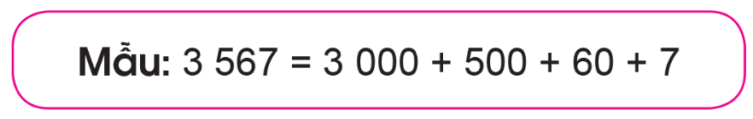
5 832 7 575 8 621 4 444

Slide 11
) ;
) ;
5 832
= 5 000 + 800 + 30 + 2
7 575
= 7 000 + 500 + 70 + 5
8 621
= 8 000 + 600 + 20 + 1
4 444
= 4 000 + 400 + 40 + 4

Slide 12

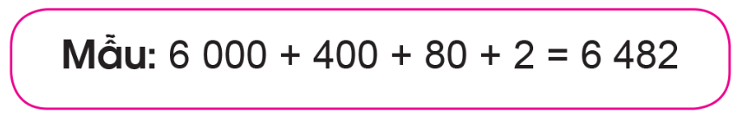
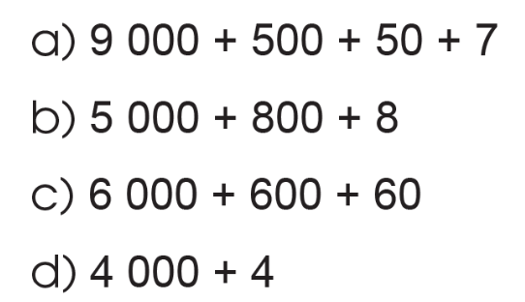
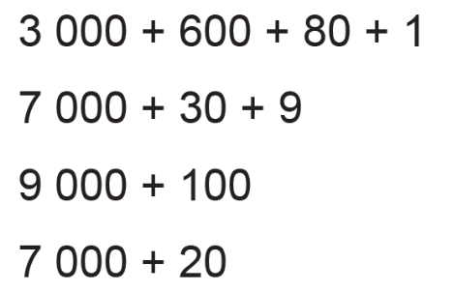
) ;
) ;

Slide 13



a)
9 000 + 500 + 50 + 7
= 9 557
3 000 + 600 + 80 + 1
= 3 681
b)
5 000 + 800 + 8
= 5 808
= 7 039
7 000 + 30 + 9
c)
= 6 660
6 000 + 600 + 60
9 000 + 100
= 9 100
d)
= 4 004
4 000 + 4
7 000 + 20
= 7 020

Slide 14


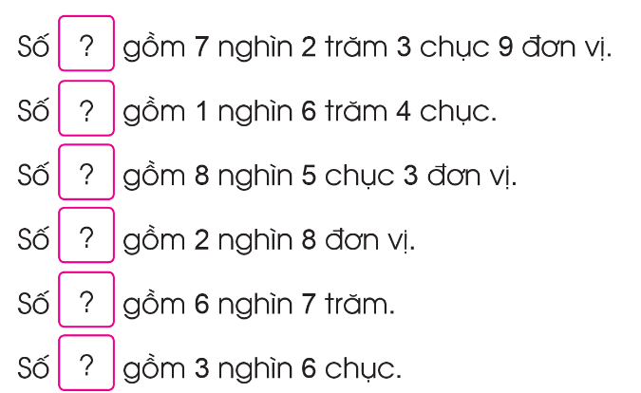
7 239
1 640
8 053
2 008
6 700
3 060

Slide 15

Măng Non
b)

Slide 16

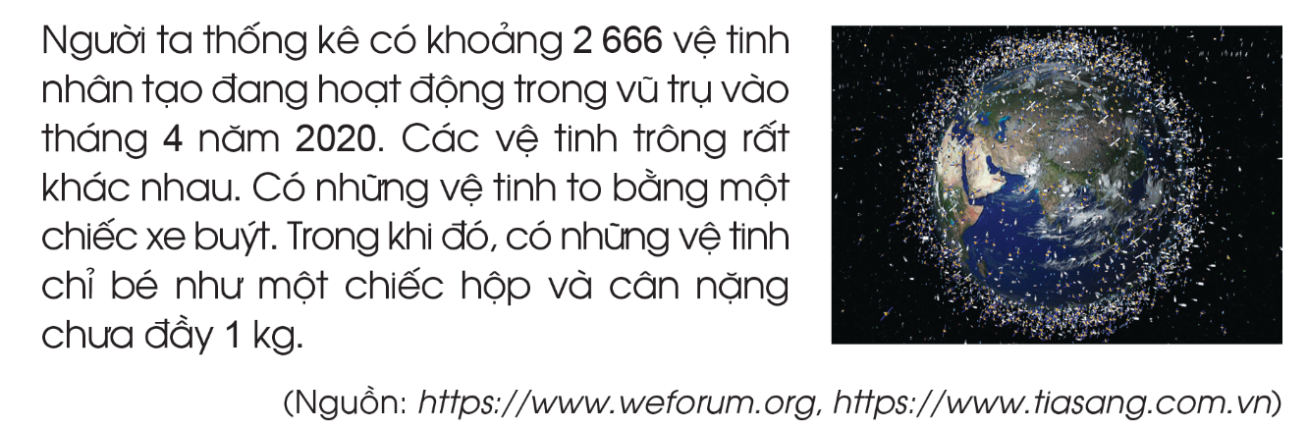

Slide 17



